Slide 1
Развлечение в старшей группе №5
« 1 апреля - день смеха и веселья.»
Подготовила воспитатель МБДОУ №186
Галахова Елена Геннадьевна
Екатеринбург 2022

Slide 2
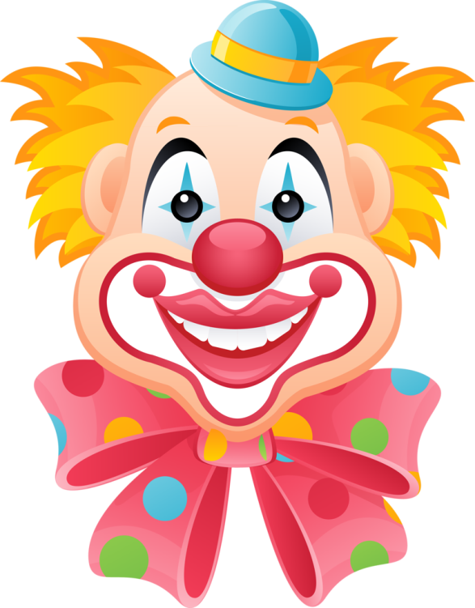
Цель: создать атмосферу праздника.
Задачи:
Доставить детям радость от участия в конкурсах, розыгрышах и забавах.
Развитие позитивного самоощущения, связанного с состоянием раскрепощенности, уверенности в себе.
Развивать чувство юмора, расширять кругозор, развивать внимание и память.

Slide 3
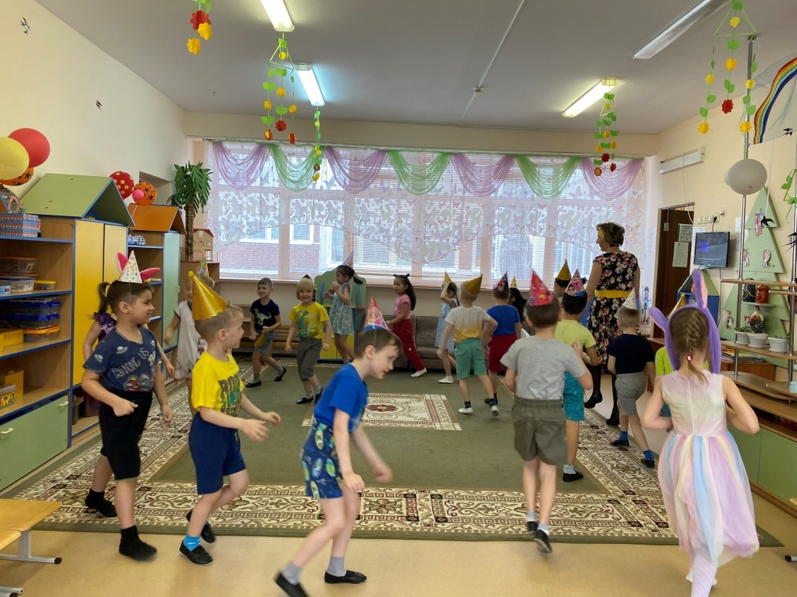
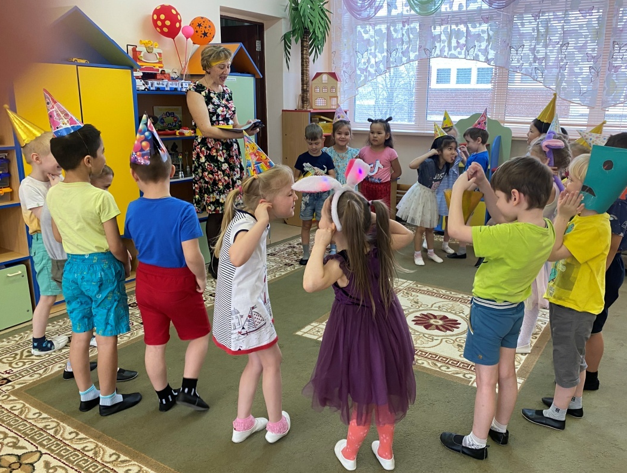
С крыши капает капель , начинается апрель!
Ну, а 1 апреля- праздник смеха и веселья!

Slide 4
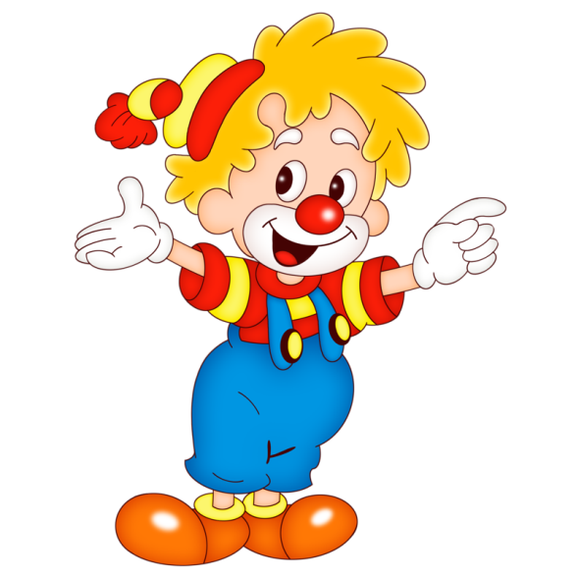
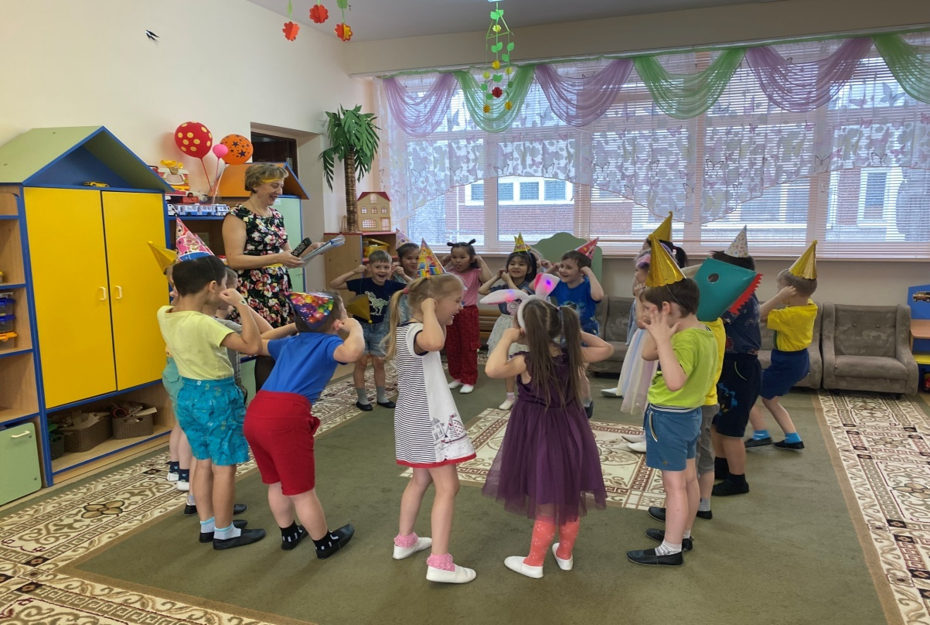
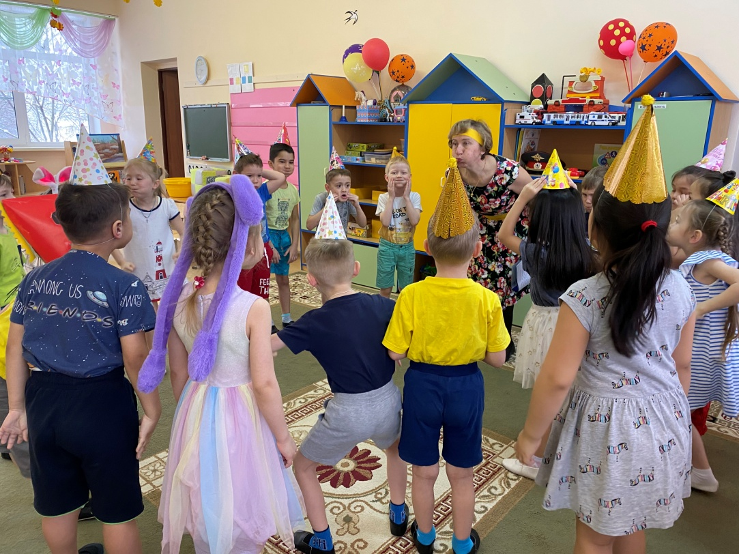
Игра « Веселые мартышки»

Slide 5
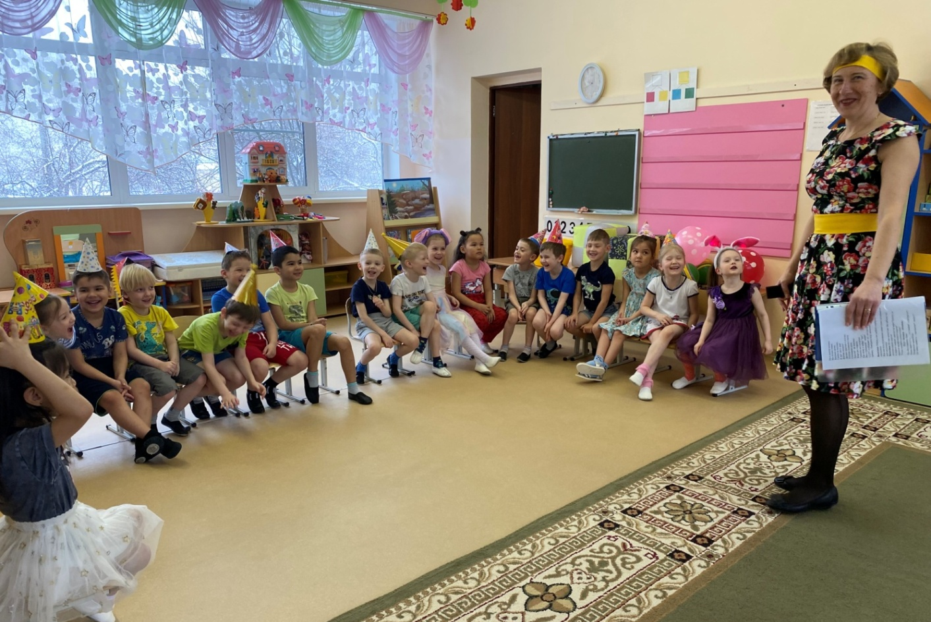
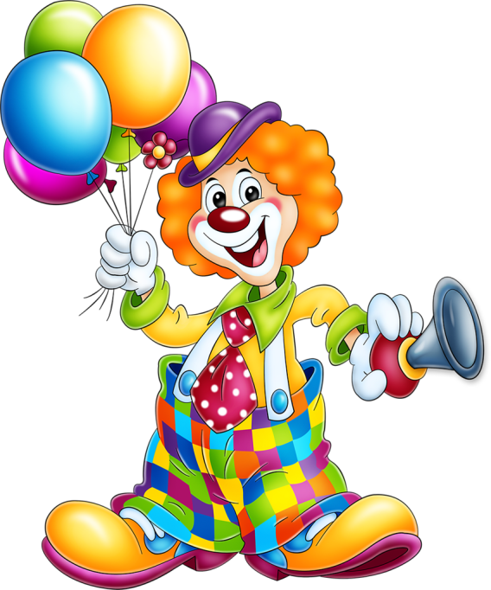
Игра «Загадки- обманки»
На обед сыночку Ване мама варит суп… (в стакане?)
Попросила мама Юлю ей чайку налить в …(кастрюлю?)

Slide 6
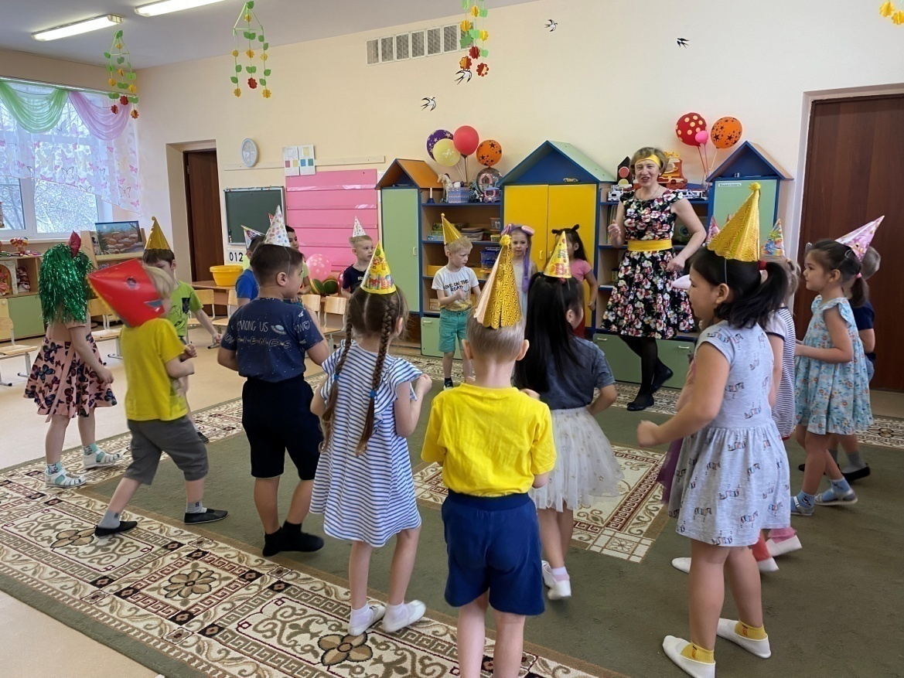
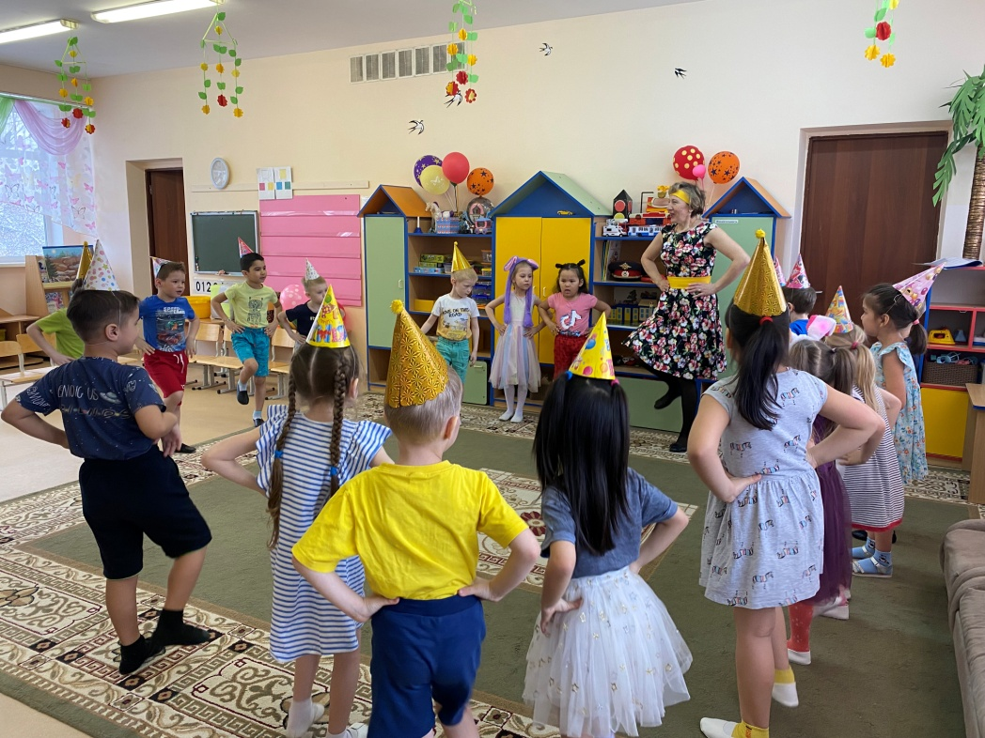
Музыкальная игра
«Собрались на праздник все мои друзья».

Slide 7
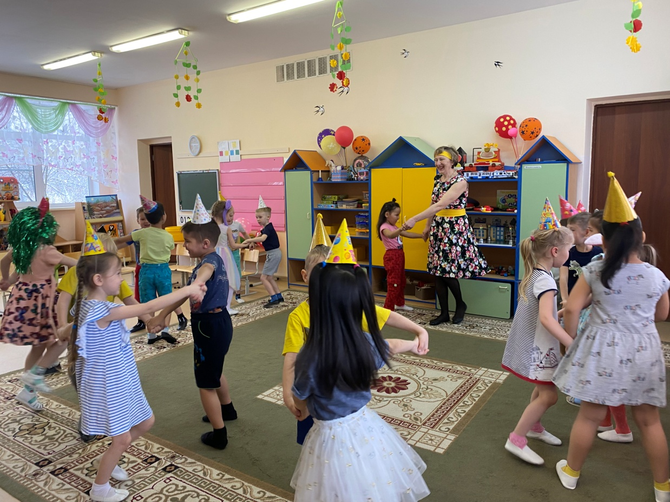
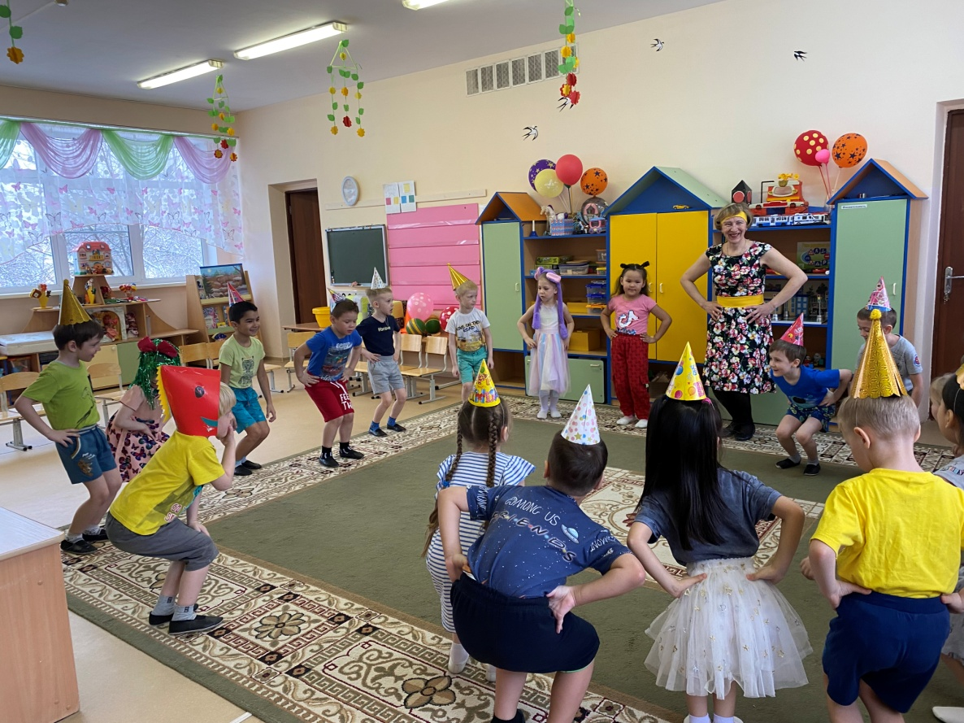

Slide 8
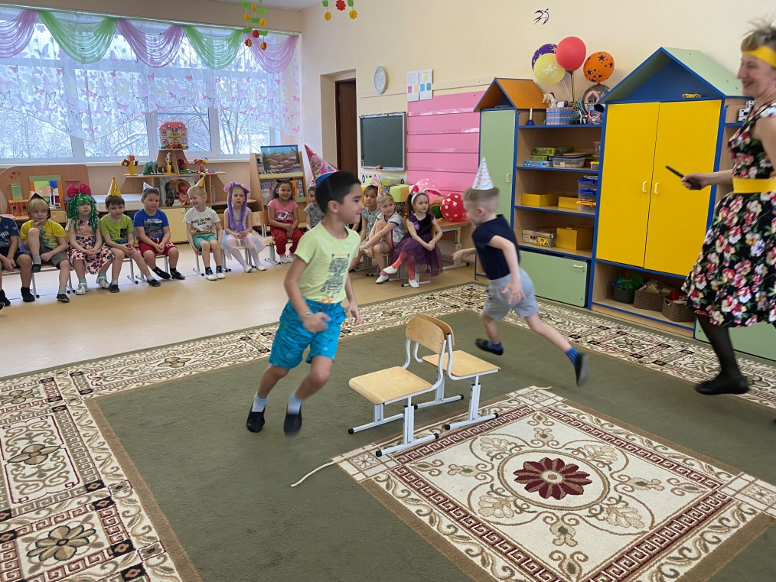
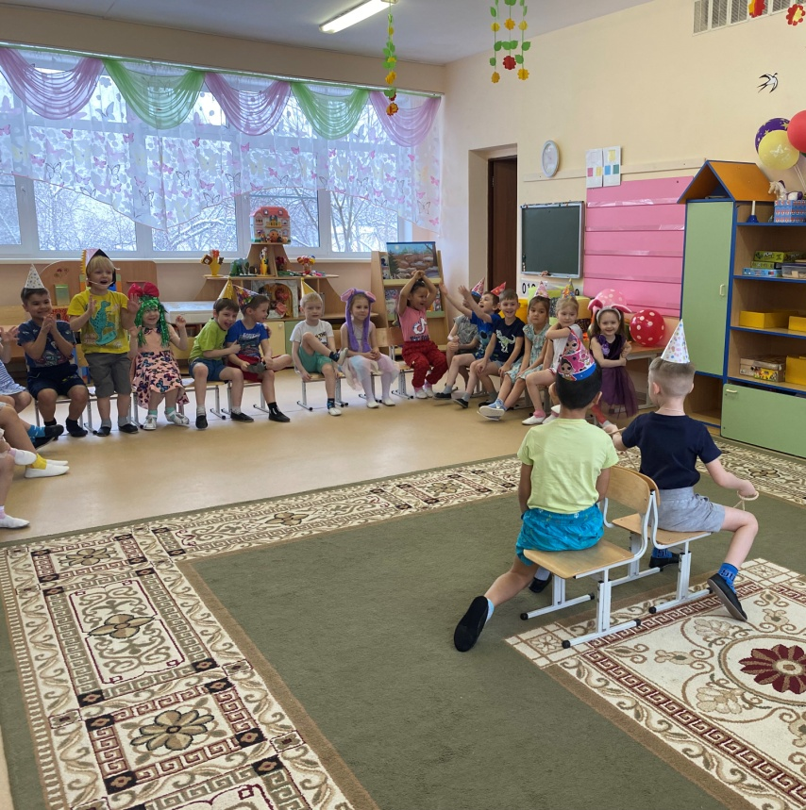
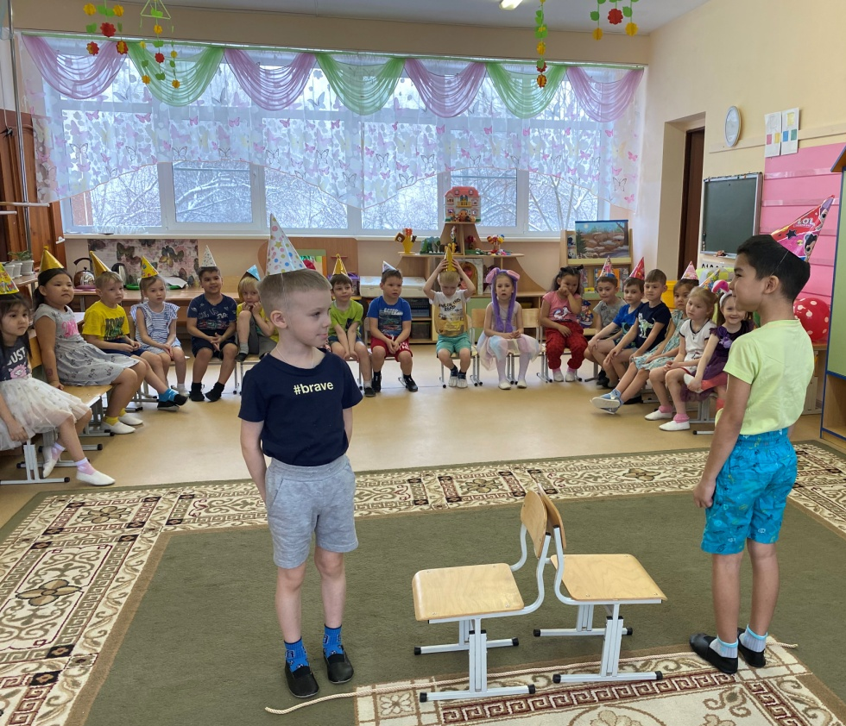
Игра «Веселая рыбалка»

Slide 9
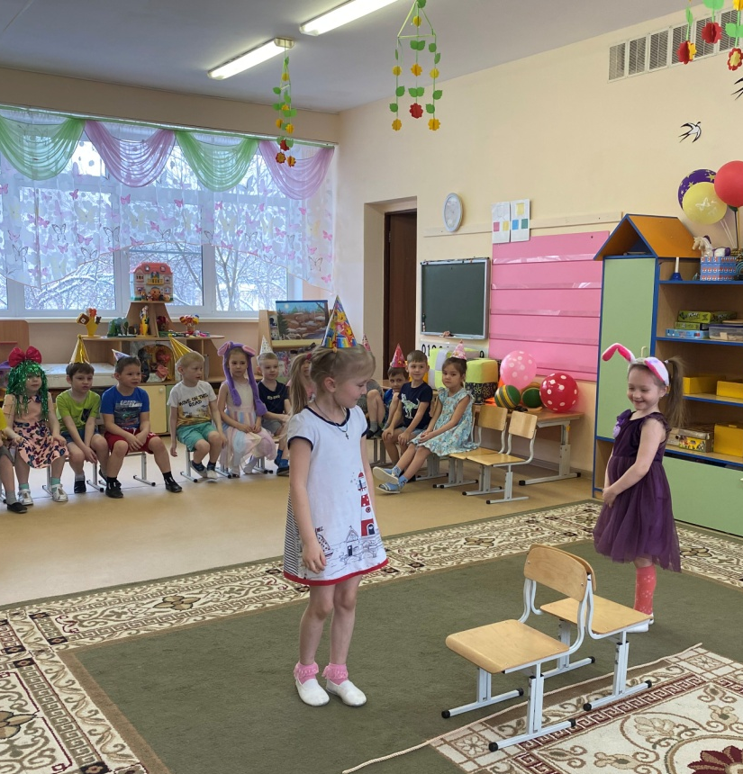
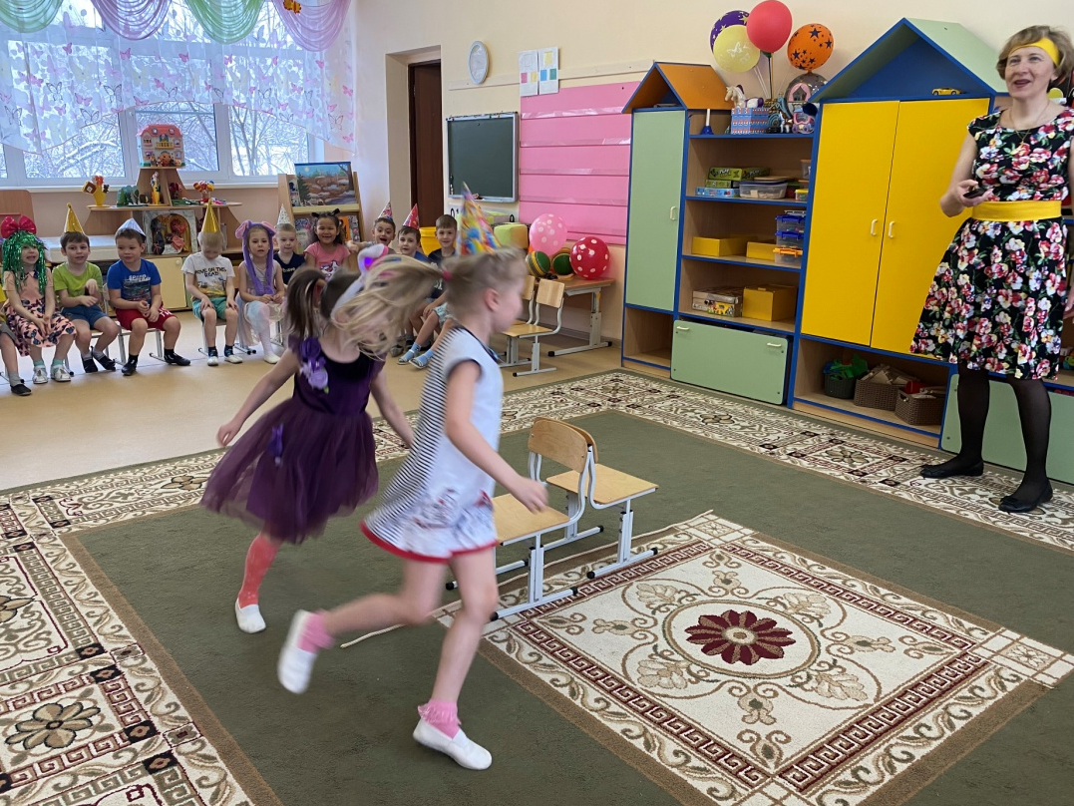
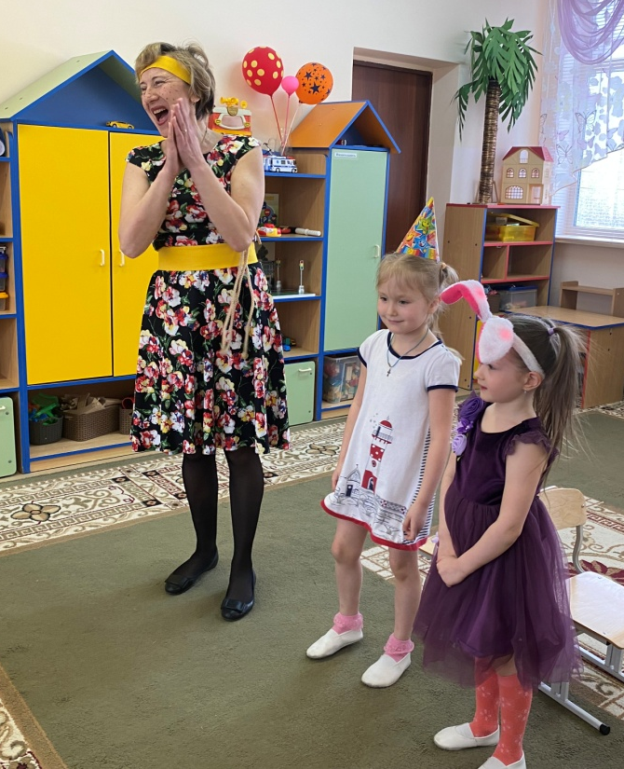

Slide 10
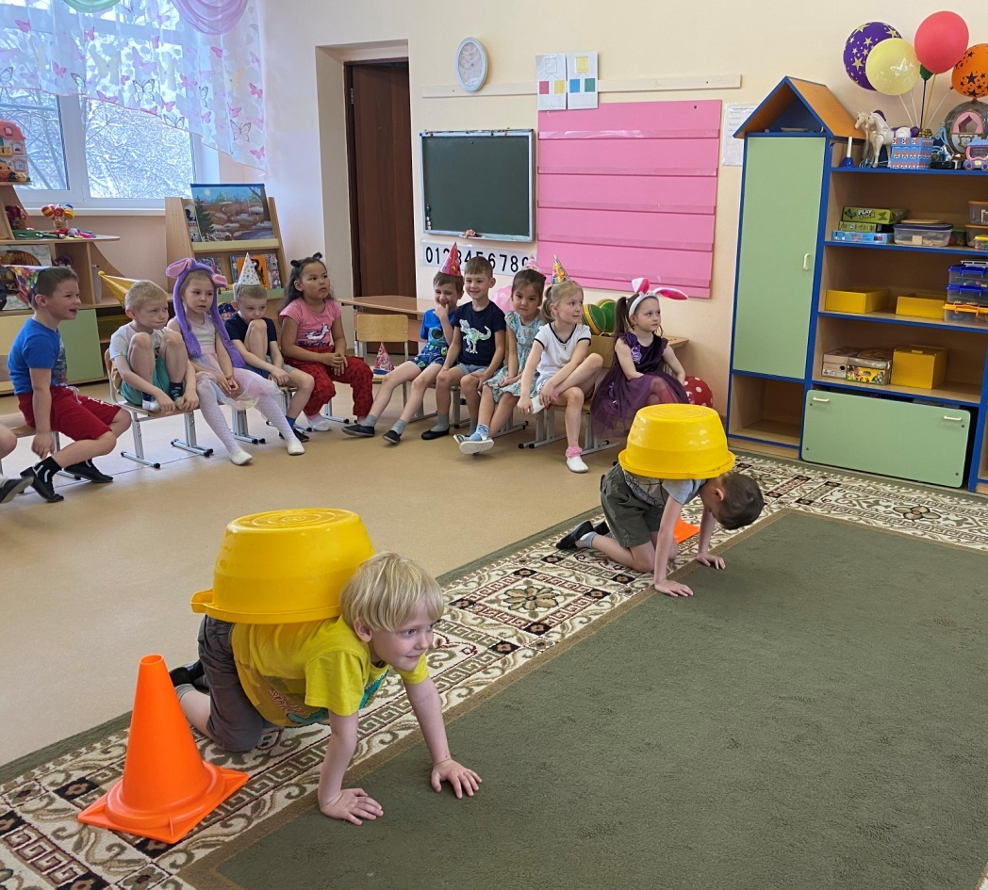
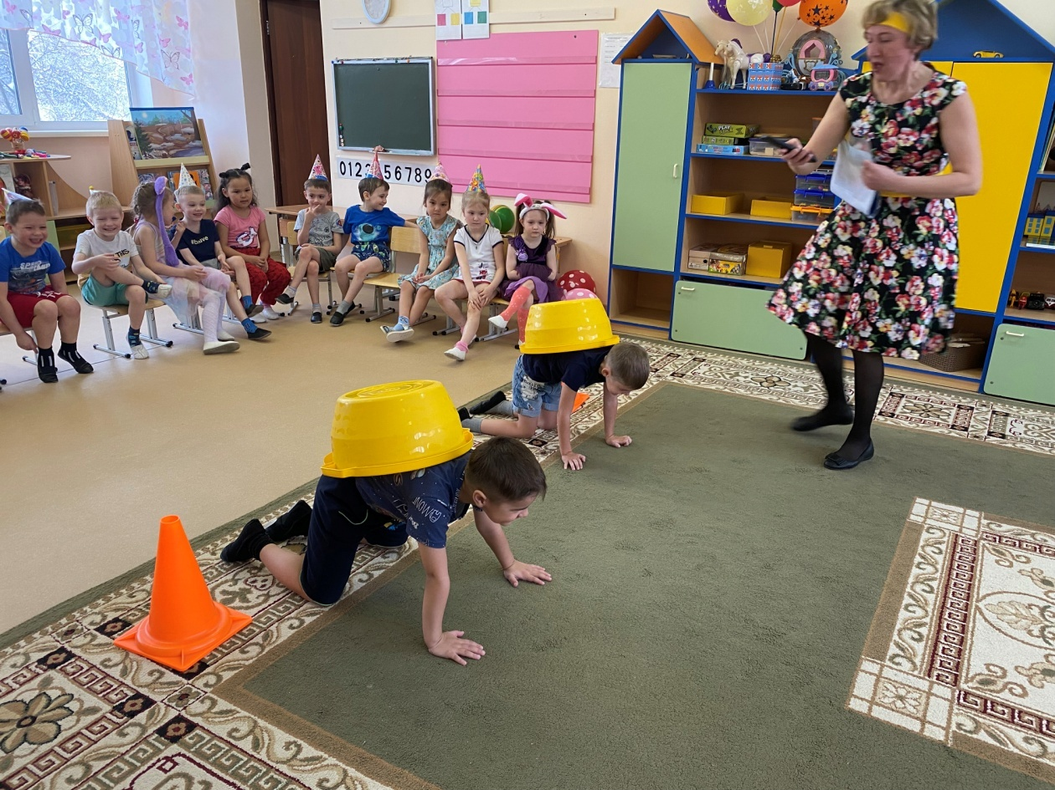
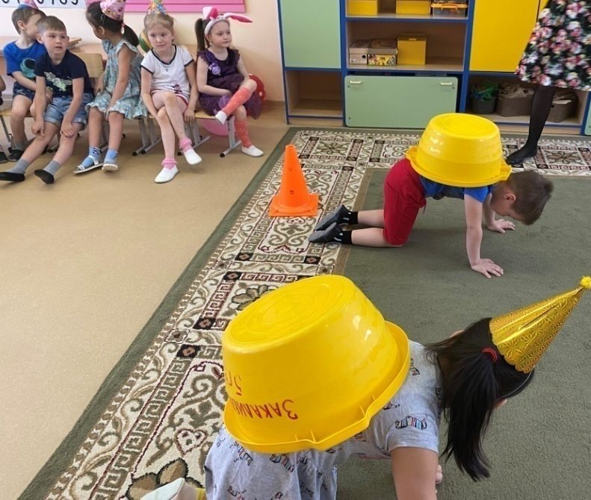
Игра «Черепаха – путешественница»

Slide 11
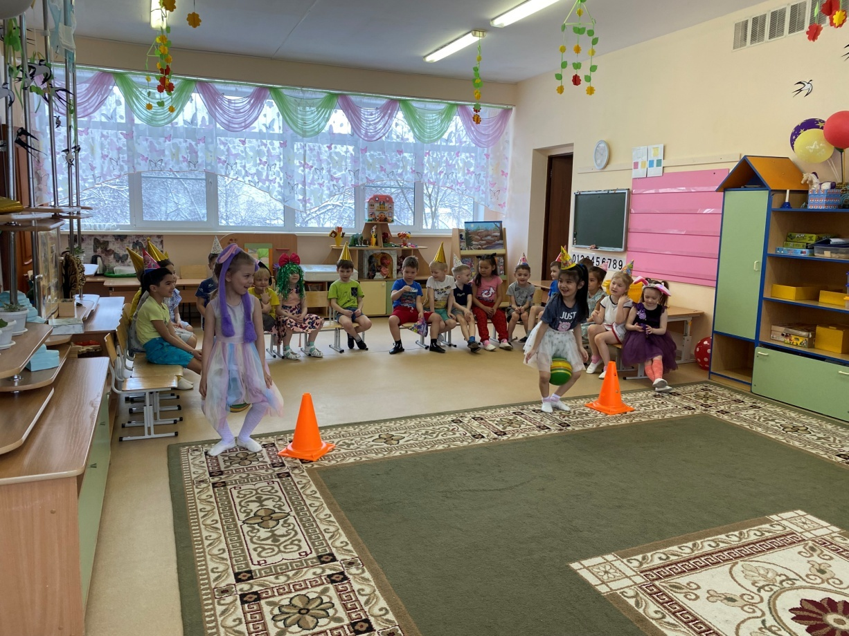
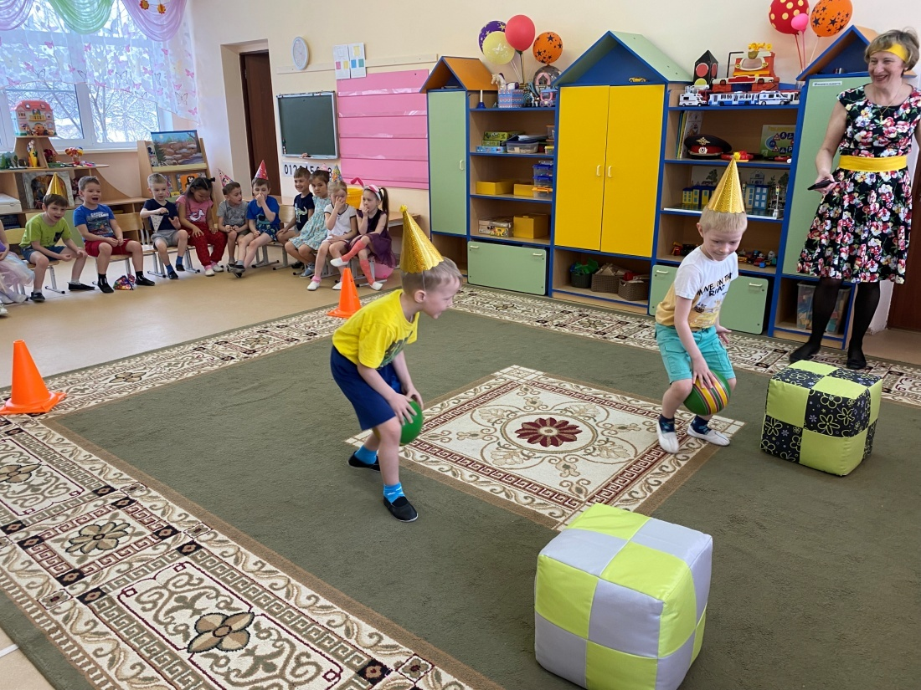
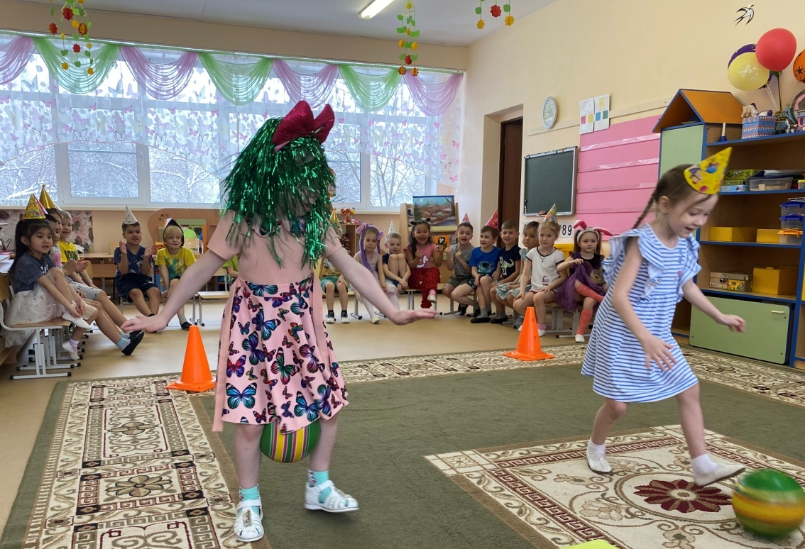
Игра «Веселые пингвины»

Slide 12
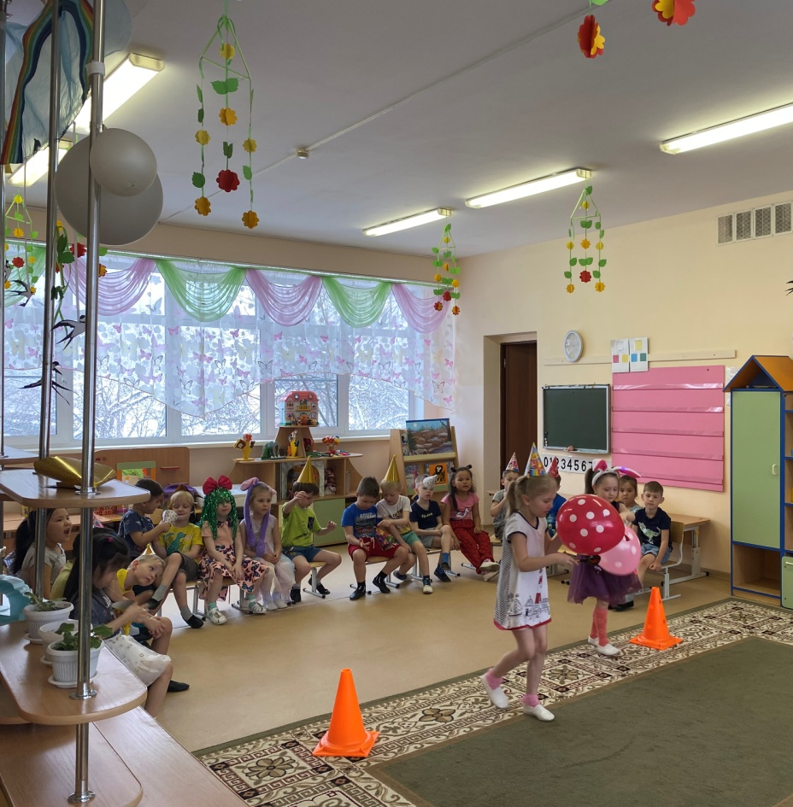
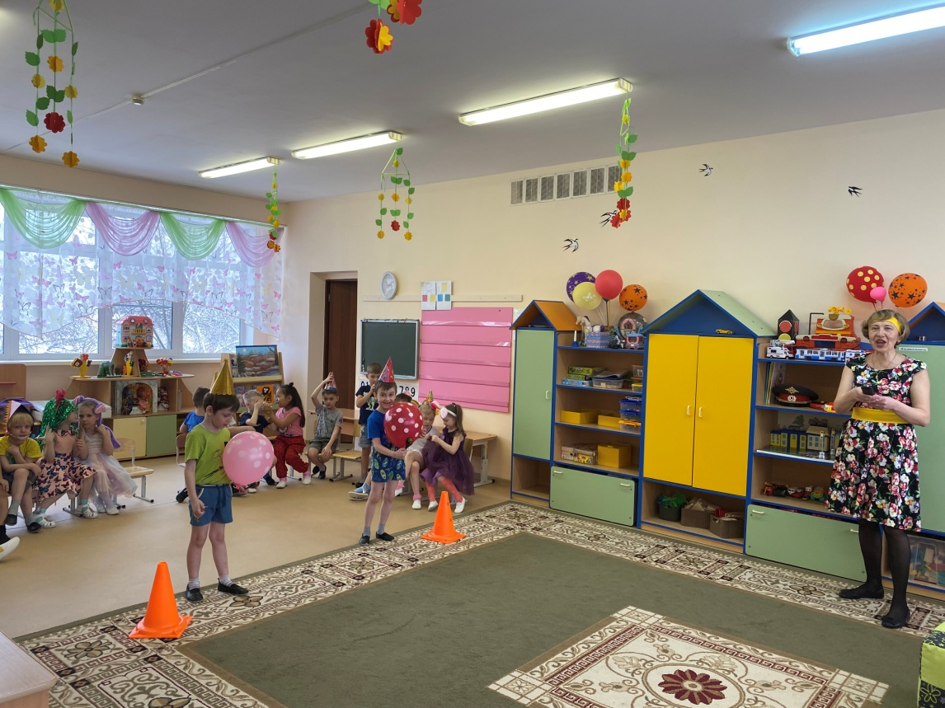
Игра «Переносим шары в ложке».

Slide 13
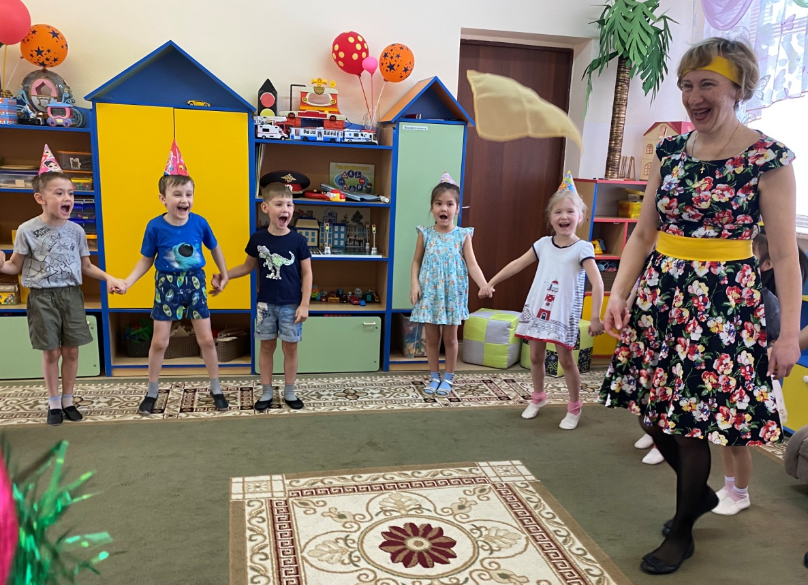
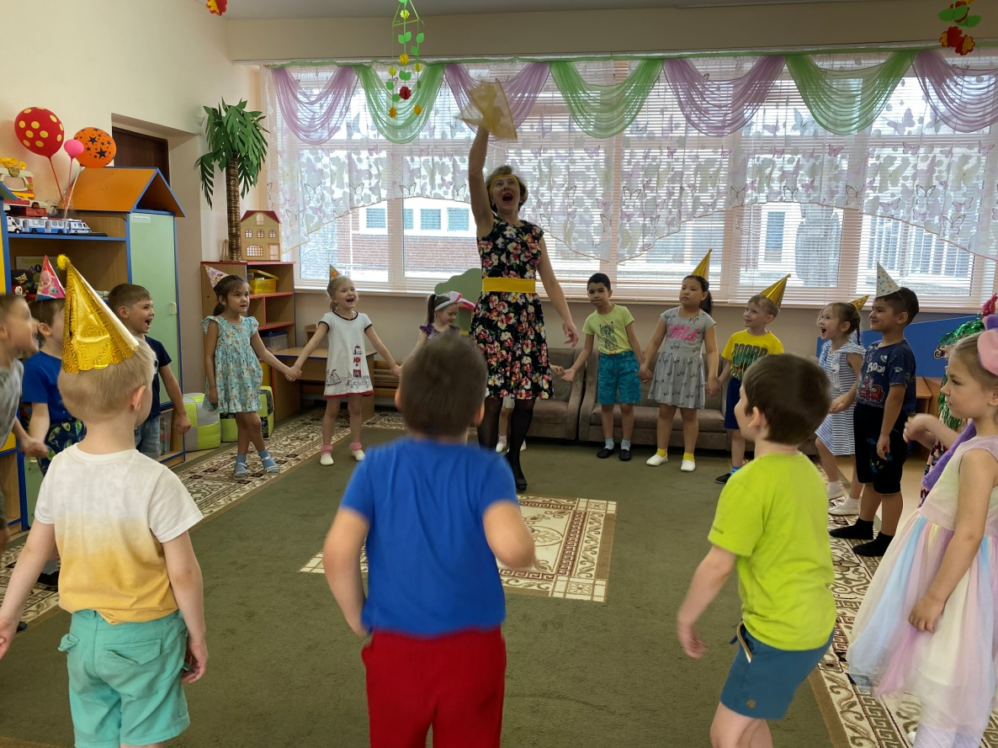
Игра «Хохотунья»

Slide 14
Пропоем мы небылицы, просим не смеяться,
тут народу очень много - можем растеряться.

Slide 15
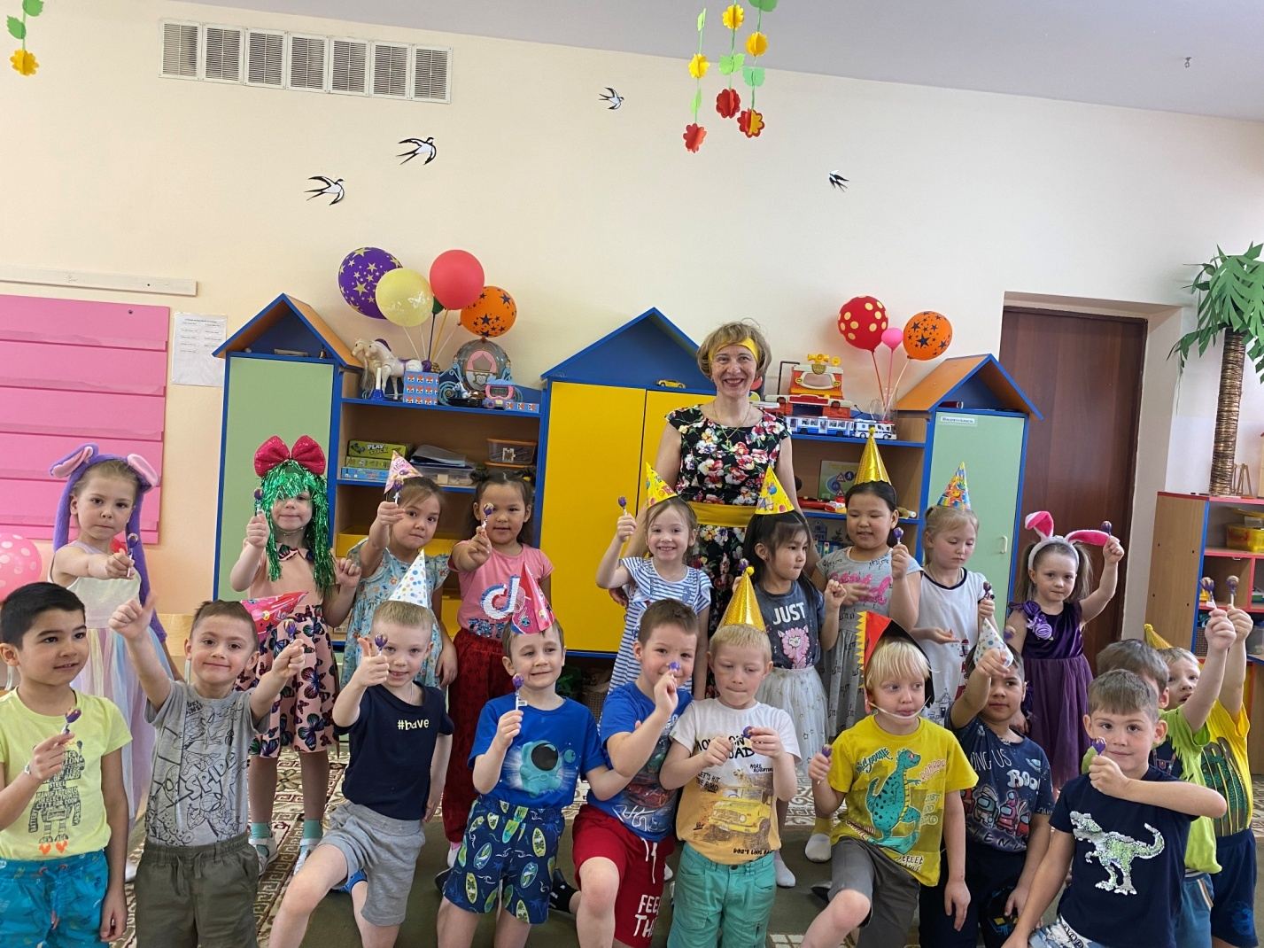
Ну, что ж , друзья, прощаться будем.
Наш праздник долго не забудем!
Мы будем новой встречи ждать,
А Вам желаю: не скучать!

